Slide 1
«Путешествие в далёкое прошлое»

Slide 2
Слава нашей стороне, Слава русской старине! И про эту старину Я рассказывать начну, Чтобы дети знать могли О делах родной земли.

Slide 3
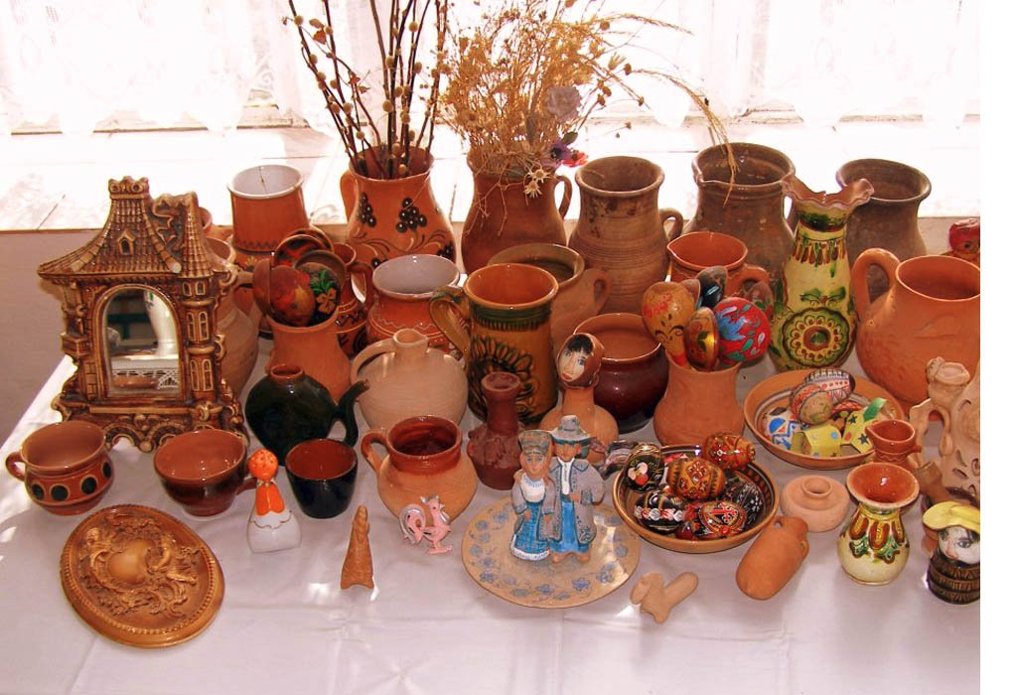
Чем дальше в будущее входим, Тем больше прошлым дорожим И в старом красоту находим, Хоть новому принадлежим.

Slide 4
Времена теперь другие, Как и мысли, и дела – Далеко ушла Россия От страны, какой была! Умный, сильный наш народ Далеко глядит вперед, Но преданья старины Забывать мы не должны!

Slide 5
«Хозяин весел – и гости рады».

